Slide 1

MANUAL TÉCNICO
EUREKABANK
REST JAVA
INTEGRANTES: Parra Rosales Sebastián Enrique
Sagnay Pilamunga Luis Eduardo
Yépez Morán Jefferson David
FECHA: 05/11/2026
ING: Eduardo Mauricio Campaña Ortega
1
Notes:
Fuente del contenido: ERS_CONVERSION_UNIDADES_SEGURIDAD_COMPLETA (1).docx, portada.

Slide 2
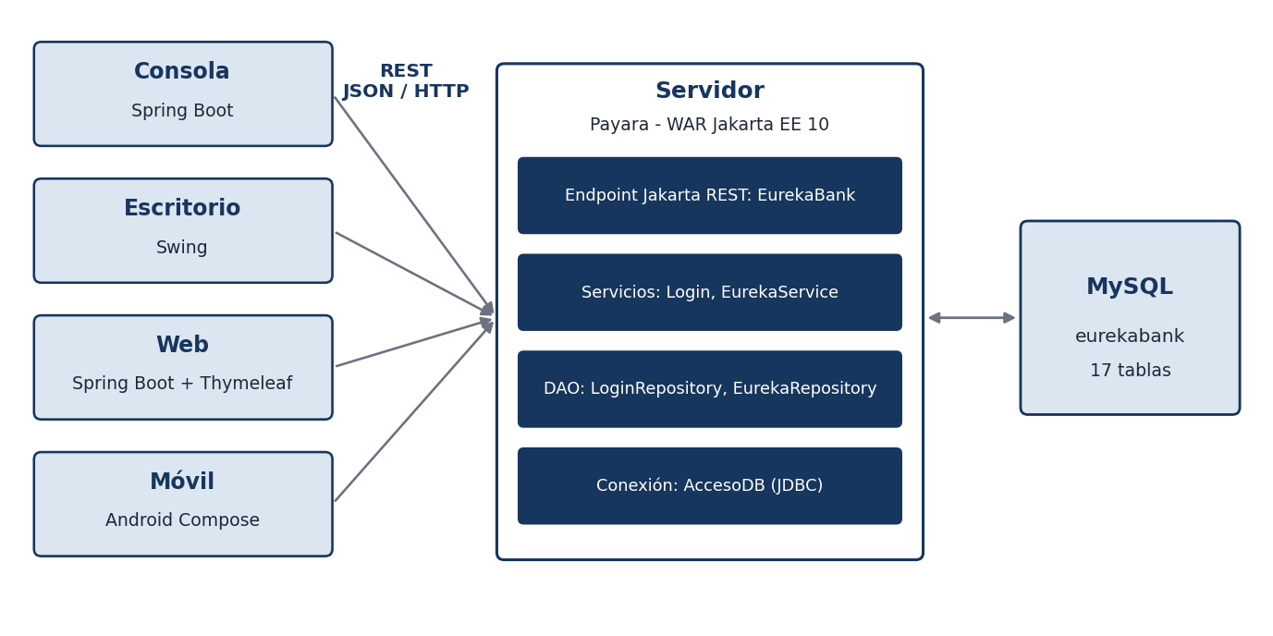
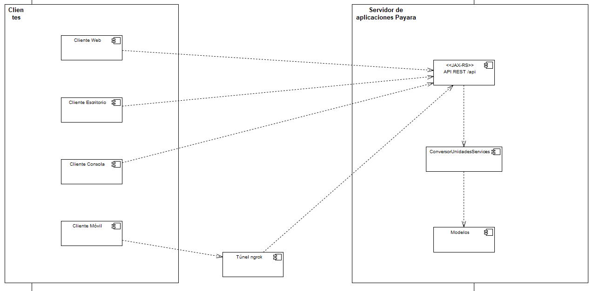
DESARROLLO
OBJETIVO
BASE DE DATOS
CREACIÓN DEL SERVIDOR REST
CREACIÓN DEL PROYECTO – CLIENTE CONSOLA
CREACIÓN DEL PROYECTO – CLIENTE ESCRITORIO
CREACIÓN DEL PROYECTO – CLIENTE WEB
CREACIÓN DEL PROYECTO – CLIENTE MÓVIL
CONCLUSIONES
RECOMENDACIONES
2
Notes:
Fuente del contenido: ERS_CONVERSION_UNIDADES_SEGURIDAD_COMPLETA (1).docx, alcance y canales.

Slide 3
DESARROLLO
  DESARROLLO
  OBJETIVO
  BASE DE DATOS
  CREACIÓN DEL SERVIDOR REST
  CREACIÓN DEL PROYECTO – CLIENTE CONSOLA
  CREACIÓN DEL PROYECTO – CLIENTE ESCRITORIO
  CREACIÓN DEL PROYECTO – CLIENTE WEB
  CREACIÓN DEL PROYECTO – CLIENTE MÓVIL
  CONCLUSIONES
  RECOMENDACIONES
1.1 OBJETIVO
Implementar un servicio REST en Java 21 que centralice la autenticación, la consulta de cuentas y movimientos y el registro de depósitos, retiros y transferencias sobre MySQL, para que los clientes de consola, escritorio, web y móvil usen un mismo backend.

Slide 4
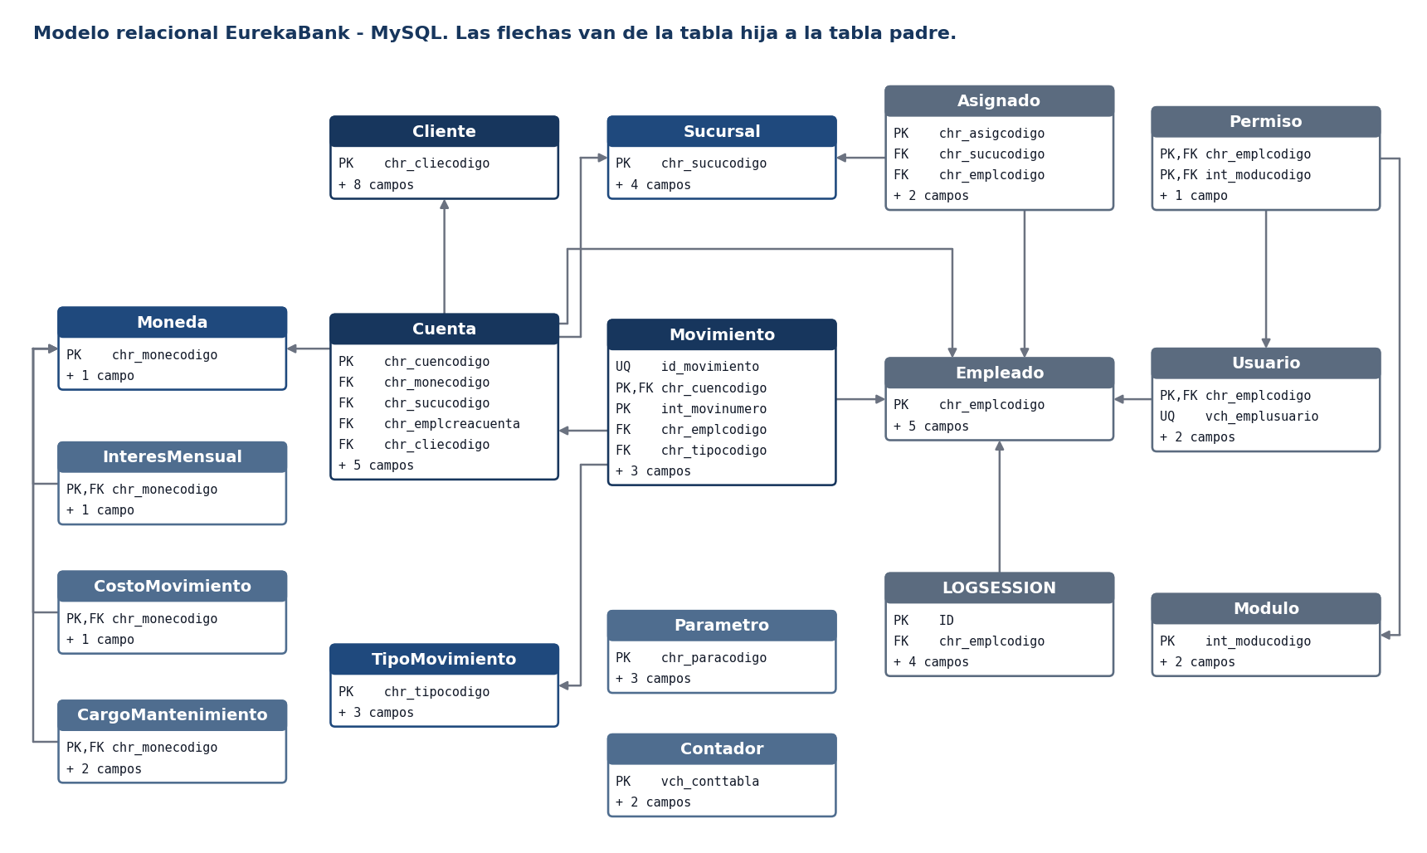
DESARROLLO
  DESARROLLO
  OBJETIVO
  BASE DE DATOS
  CREACIÓN DEL SERVIDOR REST
  CREACIÓN DEL PROYECTO – CLIENTE CONSOLA
  CREACIÓN DEL PROYECTO – CLIENTE ESCRITORIO
  CREACIÓN DEL PROYECTO – CLIENTE WEB
  CREACIÓN DEL PROYECTO – CLIENTE MÓVIL
  CONCLUSIONES
  RECOMENDACIONES
1.2 Modelo de datos

Slide 5
DESARROLLO
  DESARROLLO
  OBJETIVO
  BASE DE DATOS
  CREACIÓN DEL SERVIDOR REST
  CREACIÓN DEL PROYECTO – CLIENTE CONSOLA
  CREACIÓN DEL PROYECTO – CLIENTE ESCRITORIO
  CREACIÓN DEL PROYECTO – CLIENTE WEB
  CREACIÓN DEL PROYECTO – CLIENTE MÓVIL
  CONCLUSIONES
  RECOMENDACIONES
Tablas que usa la aplicación
Tabla | Uso
Usuario | Valida credenciales y exige estado ACTIVO
Cuenta | Saldo, estado y contador de movimientos
Cliente | Nombre y datos de contacto del titular
Movimiento | Historial de depósitos, retiros y transferencias
TipoMovimiento | Códigos 003, 004, 008 y 009 y su acción

Slide 6
DESARROLLO
  DESARROLLO
  OBJETIVO
  BASE DE DATOS
  CREACIÓN DEL SERVIDOR REST
  CREACIÓN DEL PROYECTO – CLIENTE CONSOLA
  CREACIÓN DEL PROYECTO – CLIENTE ESCRITORIO
  CREACIÓN DEL PROYECTO – CLIENTE WEB
  CREACIÓN DEL PROYECTO – CLIENTE MÓVIL
  CONCLUSIONES
  RECOMENDACIONES
1.3 Servidor REST en Java 21
Es un proyecto Maven con Java 21 y empaquetado WAR, basado en Jakarta EE 10. Publica la API con Jakarta REST. La conexión con la base de datos usa el conector JDBC mysql-connector-j.
Paquete o carpeta | Responsabilidad
wsrest | Expone el servicio REST
service | Reglas y coordinación de operaciones
dao | Consultas y transacciones SQL
db | Conexión JDBC y variables de entorno
model | Objetos de datos de solicitud y respuesta
prueba | Programas de verificación manual

Slide 7
DESARROLLO
  DESARROLLO
  OBJETIVO
  BASE DE DATOS
  CREACIÓN DEL SERVIDOR REST
  CREACIÓN DEL PROYECTO – CLIENTE CONSOLA
  CREACIÓN DEL PROYECTO – CLIENTE ESCRITORIO
  CREACIÓN DEL PROYECTO – CLIENTE WEB
  CREACIÓN DEL PROYECTO – CLIENTE MÓVIL
  CONCLUSIONES
  RECOMENDACIONES
Contrato de la API REST
Método | Ruta | Entrada | Respuesta
POST | /login | JSON usuario, contrasena | ResultadoOperacion
GET | /cuentas | Ninguna | Arreglo de cuentas activas
GET | /movimientos | Consulta opcional cuenta | Arreglo de movimientos
POST | /movimientos | JSON cuentaOrigen, cuentaDestino, tipo, importe | ResultadoOperacion
GET | /tipos | Ninguna | DEPOSITO, RETIRO, TRANSFERENCIA

Slide 8
DESARROLLO
  DESARROLLO
  OBJETIVO
  BASE DE DATOS
  CREACIÓN DEL SERVIDOR REST
  CREACIÓN DEL PROYECTO – CLIENTE CONSOLA
  CREACIÓN DEL PROYECTO – CLIENTE ESCRITORIO
  CREACIÓN DEL PROYECTO – CLIENTE WEB
  CREACIÓN DEL PROYECTO – CLIENTE MÓVIL
  CONCLUSIONES
  RECOMENDACIONES
Transacciones
Cada operación bloquea la fila de la cuenta, valida estado y saldo, actualiza y registra el movimiento.
Una transferencia confirma sus dos movimientos o revierte ambos.
private void procesarCuenta(Connection cn, String cuenta, double importe, String codEmp,
String tipoCodigo, boolean esIngreso, String cuentaRef) throws SQLException {
// Paso 1: Leer cuenta con FOR UPDATE
String sql = "SELECT dec_cuensaldo, int_cuencontmov, vch_cuenestado "
+ "FROM Cuenta WHERE chr_cuencodigo = ? FOR UPDATE";
PreparedStatement pstm = cn.prepareStatement(sql);
pstm.setString(1, cuenta);
ResultSet rs = pstm.executeQuery();
if (!rs.next()) {
throw new SQLException("Cuenta no existe: " + cuenta);
}
String estado = rs.getString("vch_cuenestado");
if (!"ACTIVO".equals(estado)) {
throw new SQLException("Cuenta no está activa: " + cuenta);
}

Slide 9
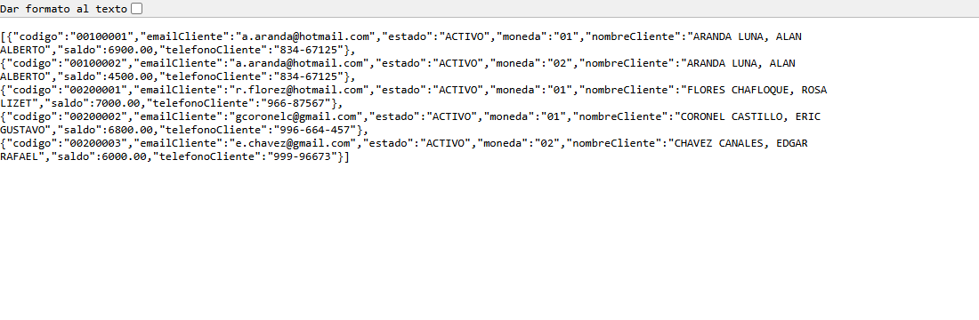
DESARROLLO
  DESARROLLO
  OBJETIVO
  BASE DE DATOS
  CREACIÓN DEL SERVIDOR REST
  CREACIÓN DEL PROYECTO – CLIENTE CONSOLA
  CREACIÓN DEL PROYECTO – CLIENTE ESCRITORIO
  CREACIÓN DEL PROYECTO – CLIENTE WEB
  CREACIÓN DEL PROYECTO – CLIENTE MÓVIL
  CONCLUSIONES
  RECOMENDACIONES
Pruebas del servicio
Contrato o respuesta obtenidos del servidor en ejecución con la base de datos real.

Slide 10
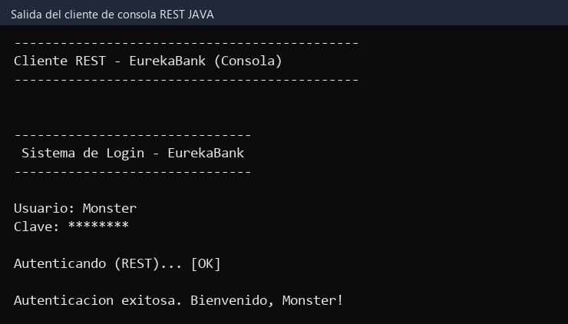
DESARROLLO
  DESARROLLO
  OBJETIVO
  BASE DE DATOS
  CREACIÓN DEL SERVIDOR REST
  CREACIÓN DEL PROYECTO – CLIENTE CONSOLA
  CREACIÓN DEL PROYECTO – CLIENTE ESCRITORIO
  CREACIÓN DEL PROYECTO – CLIENTE WEB
  CREACIÓN DEL PROYECTO – CLIENTE MÓVIL
  CONCLUSIONES
  RECOMENDACIONES
1.4 Cliente de consola
Aplicación Spring Boot con vistas de terminal, consumo con RestTemplate.

Slide 11
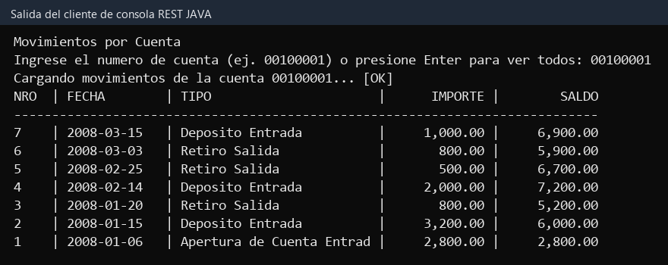
DESARROLLO
  DESARROLLO
  OBJETIVO
  BASE DE DATOS
  CREACIÓN DEL SERVIDOR REST
  CREACIÓN DEL PROYECTO – CLIENTE CONSOLA
  CREACIÓN DEL PROYECTO – CLIENTE ESCRITORIO
  CREACIÓN DEL PROYECTO – CLIENTE WEB
  CREACIÓN DEL PROYECTO – CLIENTE MÓVIL
  CONCLUSIONES
  RECOMENDACIONES
Ejecución en consola

Slide 12
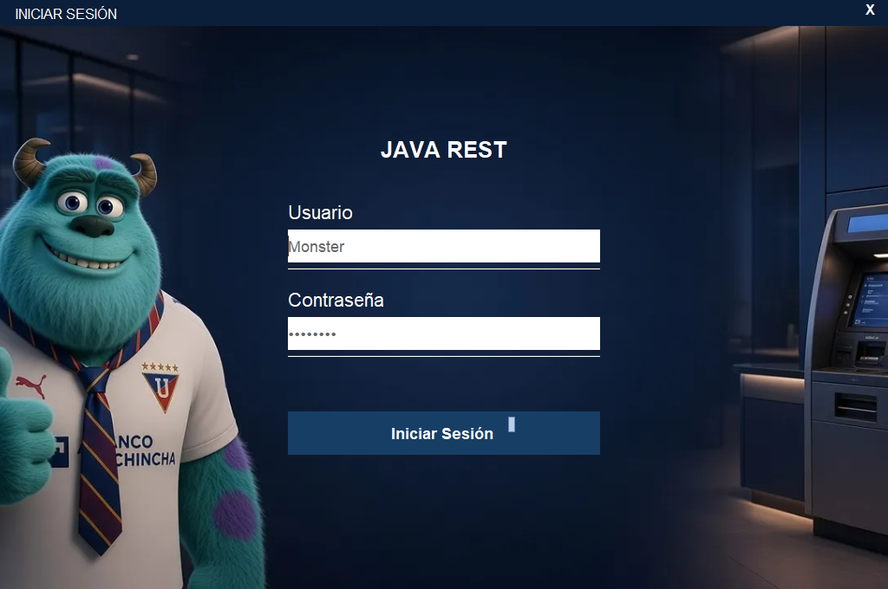
DESARROLLO
  DESARROLLO
  OBJETIVO
  BASE DE DATOS
  CREACIÓN DEL SERVIDOR REST
  CREACIÓN DEL PROYECTO – CLIENTE CONSOLA
  CREACIÓN DEL PROYECTO – CLIENTE ESCRITORIO
  CREACIÓN DEL PROYECTO – CLIENTE WEB
  CREACIÓN DEL PROYECTO – CLIENTE MÓVIL
  CONCLUSIONES
  RECOMENDACIONES
1.5 Cliente de escritorio
Interfaz Java Swing con componentes propios; SwingController conecta las ventanas con el servicio.

Slide 13
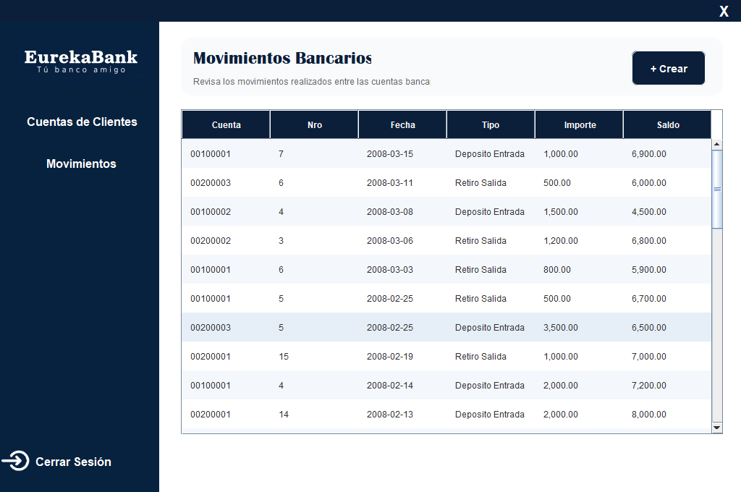
DESARROLLO
  DESARROLLO
  OBJETIVO
  BASE DE DATOS
  CREACIÓN DEL SERVIDOR REST
  CREACIÓN DEL PROYECTO – CLIENTE CONSOLA
  CREACIÓN DEL PROYECTO – CLIENTE ESCRITORIO
  CREACIÓN DEL PROYECTO – CLIENTE WEB
  CREACIÓN DEL PROYECTO – CLIENTE MÓVIL
  CONCLUSIONES
  RECOMENDACIONES
Cuentas y movimientos
Consulta de cuentas activas y de movimientos desde el servidor.

Slide 14
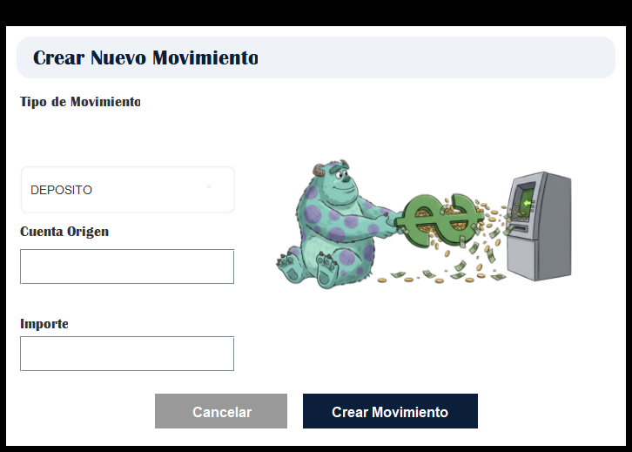
DESARROLLO
  DESARROLLO
  OBJETIVO
  BASE DE DATOS
  CREACIÓN DEL SERVIDOR REST
  CREACIÓN DEL PROYECTO – CLIENTE CONSOLA
  CREACIÓN DEL PROYECTO – CLIENTE ESCRITORIO
  CREACIÓN DEL PROYECTO – CLIENTE WEB
  CREACIÓN DEL PROYECTO – CLIENTE MÓVIL
  CONCLUSIONES
  RECOMENDACIONES
Nuevo movimiento
El formulario registra depósitos, retiros y transferencias.

Slide 15
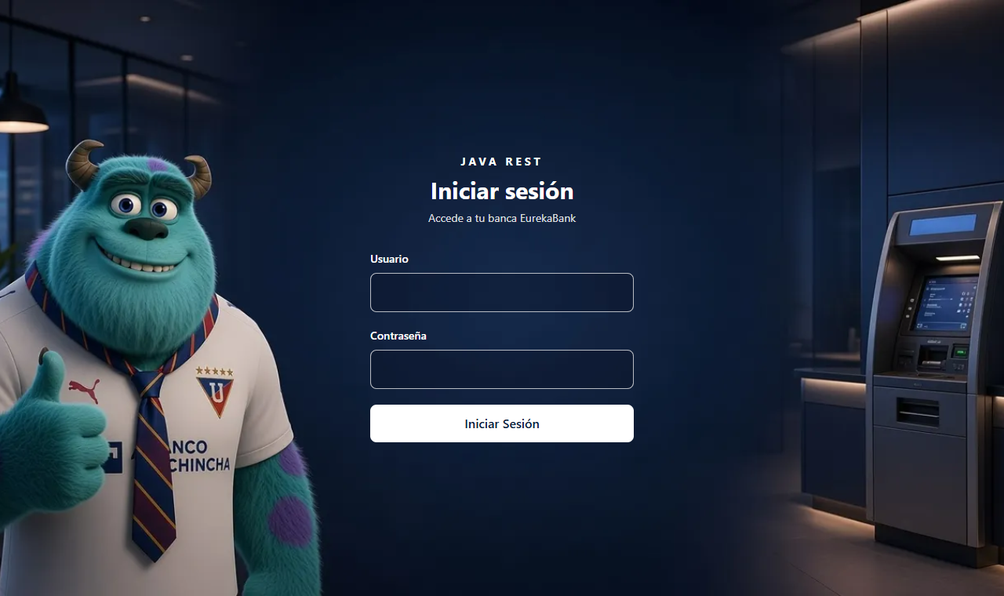
DESARROLLO
  DESARROLLO
  OBJETIVO
  BASE DE DATOS
  CREACIÓN DEL SERVIDOR REST
  CREACIÓN DEL PROYECTO – CLIENTE CONSOLA
  CREACIÓN DEL PROYECTO – CLIENTE ESCRITORIO
  CREACIÓN DEL PROYECTO – CLIENTE WEB
  CREACIÓN DEL PROYECTO – CLIENTE MÓVIL
  CONCLUSIONES
  RECOMENDACIONES
1.6 Cliente web
Spring Boot y Thymeleaf en el puerto 8081. El navegador pide los datos a DashboardController y este consulta el servicio.

Slide 16
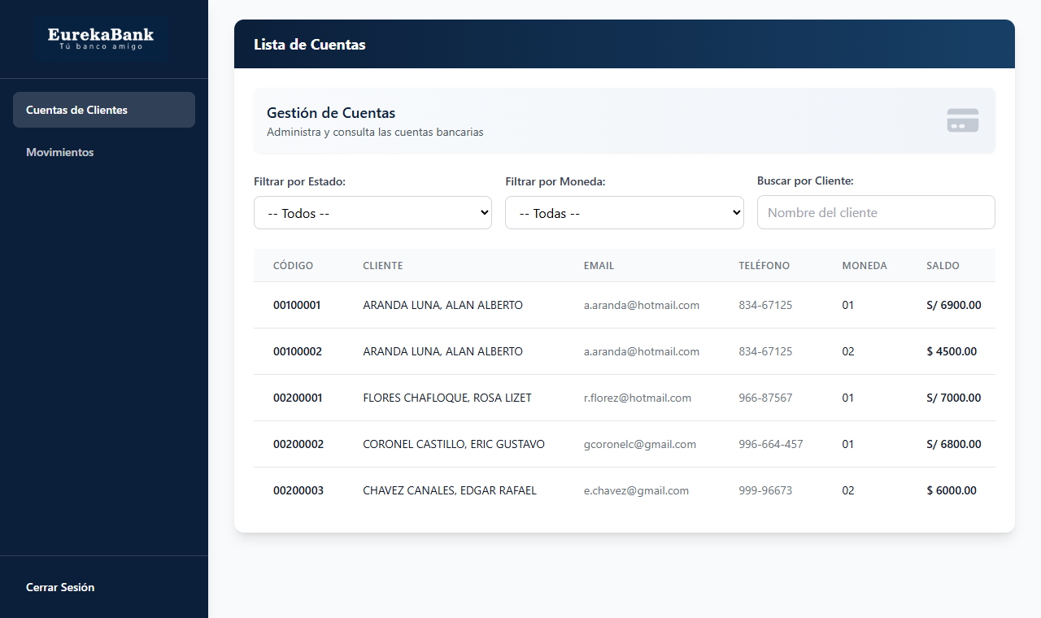
DESARROLLO
  DESARROLLO
  OBJETIVO
  BASE DE DATOS
  CREACIÓN DEL SERVIDOR REST
  CREACIÓN DEL PROYECTO – CLIENTE CONSOLA
  CREACIÓN DEL PROYECTO – CLIENTE ESCRITORIO
  CREACIÓN DEL PROYECTO – CLIENTE WEB
  CREACIÓN DEL PROYECTO – CLIENTE MÓVIL
  CONCLUSIONES
  RECOMENDACIONES
Cuentas
Lista de cuentas con filtros por estado, moneda y cliente.

Slide 17
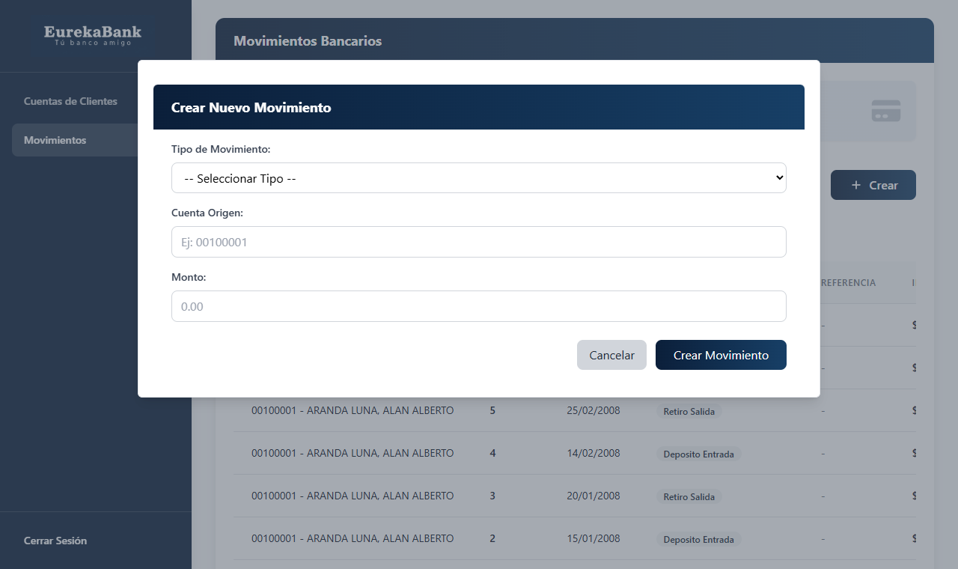
DESARROLLO
  DESARROLLO
  OBJETIVO
  BASE DE DATOS
  CREACIÓN DEL SERVIDOR REST
  CREACIÓN DEL PROYECTO – CLIENTE CONSOLA
  CREACIÓN DEL PROYECTO – CLIENTE ESCRITORIO
  CREACIÓN DEL PROYECTO – CLIENTE WEB
  CREACIÓN DEL PROYECTO – CLIENTE MÓVIL
  CONCLUSIONES
  RECOMENDACIONES
Movimientos
Consulta por cuenta y creación de nuevos movimientos.

Slide 18
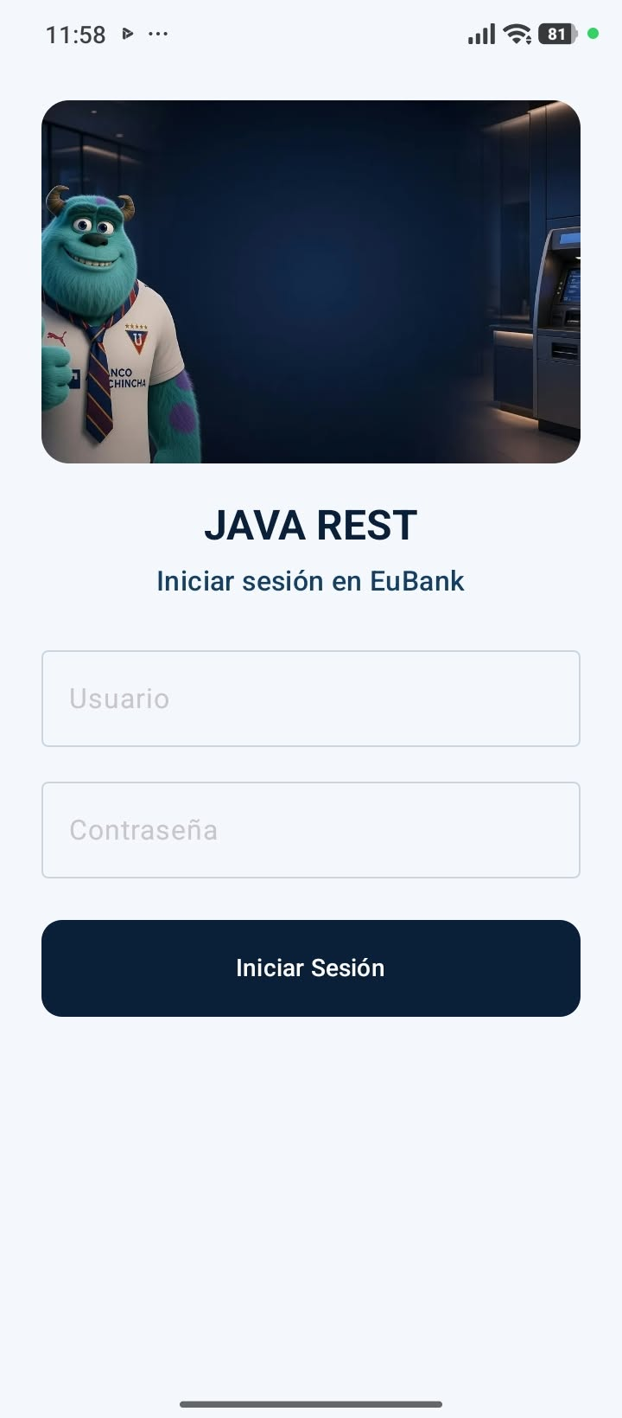
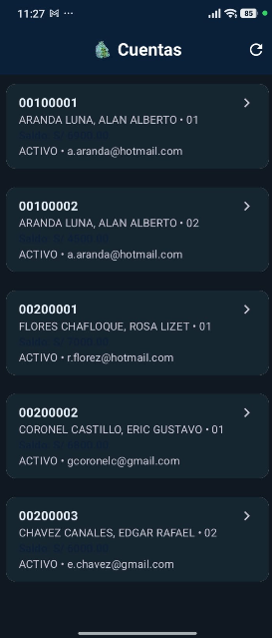
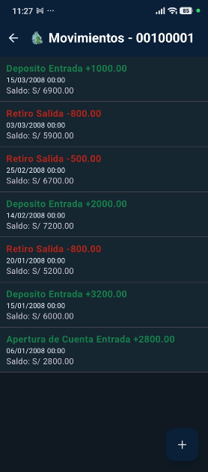
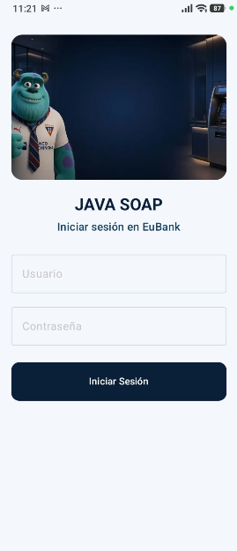
DESARROLLO
  DESARROLLO
  OBJETIVO
  BASE DE DATOS
  CREACIÓN DEL SERVIDOR REST
  CREACIÓN DEL PROYECTO – CLIENTE CONSOLA
  CREACIÓN DEL PROYECTO – CLIENTE ESCRITORIO
  CREACIÓN DEL PROYECTO – CLIENTE WEB
  CREACIÓN DEL PROYECTO – CLIENTE MÓVIL
  CONCLUSIONES
  RECOMENDACIONES
1.7 Cliente móvil
Android en Kotlin con Jetpack Compose y patrón MVVM. Usa HttpURLConnection y Gson.
En el emulador, 10.0.2.2 apunta al equipo anfitrión.

Slide 19
CONCLUSIONES
  DESARROLLO
  OBJETIVO
  BASE DE DATOS
  CREACIÓN DEL SERVIDOR REST
  CREACIÓN DEL PROYECTO – CLIENTE CONSOLA
  CREACIÓN DEL PROYECTO – CLIENTE ESCRITORIO
  CREACIÓN DEL PROYECTO – CLIENTE WEB
  CREACIÓN DEL PROYECTO – CLIENTE MÓVIL
  CONCLUSIONES
  RECOMENDACIONES
El sistema integra un servicio REST con cuatro clientes independientes. El servidor es el único que accede a MySQL, por lo que las reglas del negocio están en un solo lugar y no se repiten en cada cliente.
Las transacciones garantizan la consistencia del saldo: una transferencia registra sus dos movimientos completos o no registra ninguno, y el bloqueo de filas evita que dos operaciones simultáneas calculen el saldo sobre un valor antiguo.
Los clientes muestran que JSON sobre HTTP se consume igual en plataformas distintas, con pocas dependencias adicionales.

Slide 20
RECOMENDACIONES
  DESARROLLO
  OBJETIVO
  BASE DE DATOS
  CREACIÓN DEL SERVIDOR REST
  CREACIÓN DEL PROYECTO – CLIENTE CONSOLA
  CREACIÓN DEL PROYECTO – CLIENTE ESCRITORIO
  CREACIÓN DEL PROYECTO – CLIENTE WEB
  CREACIÓN DEL PROYECTO – CLIENTE MÓVIL
  CONCLUSIONES
  RECOMENDACIONES
Reemplazar SHA-1 por un algoritmo de hash de contraseñas con sal, como bcrypt o Argon2, antes de usar el sistema fuera del laboratorio.
Agregar autenticación en cada operación. Hoy el servicio valida las credenciales al iniciar sesión, pero las consultas y movimientos no exigen token.
Registrar el empleado real que ejecuta cada movimiento, ya que actualmente todas las operaciones quedan a nombre del empleado 0001.
Usar HTTPS y credenciales propias por entorno; las claves incluidas en el proyecto son solo para desarrollo local.

